Slide 1


Slide 2
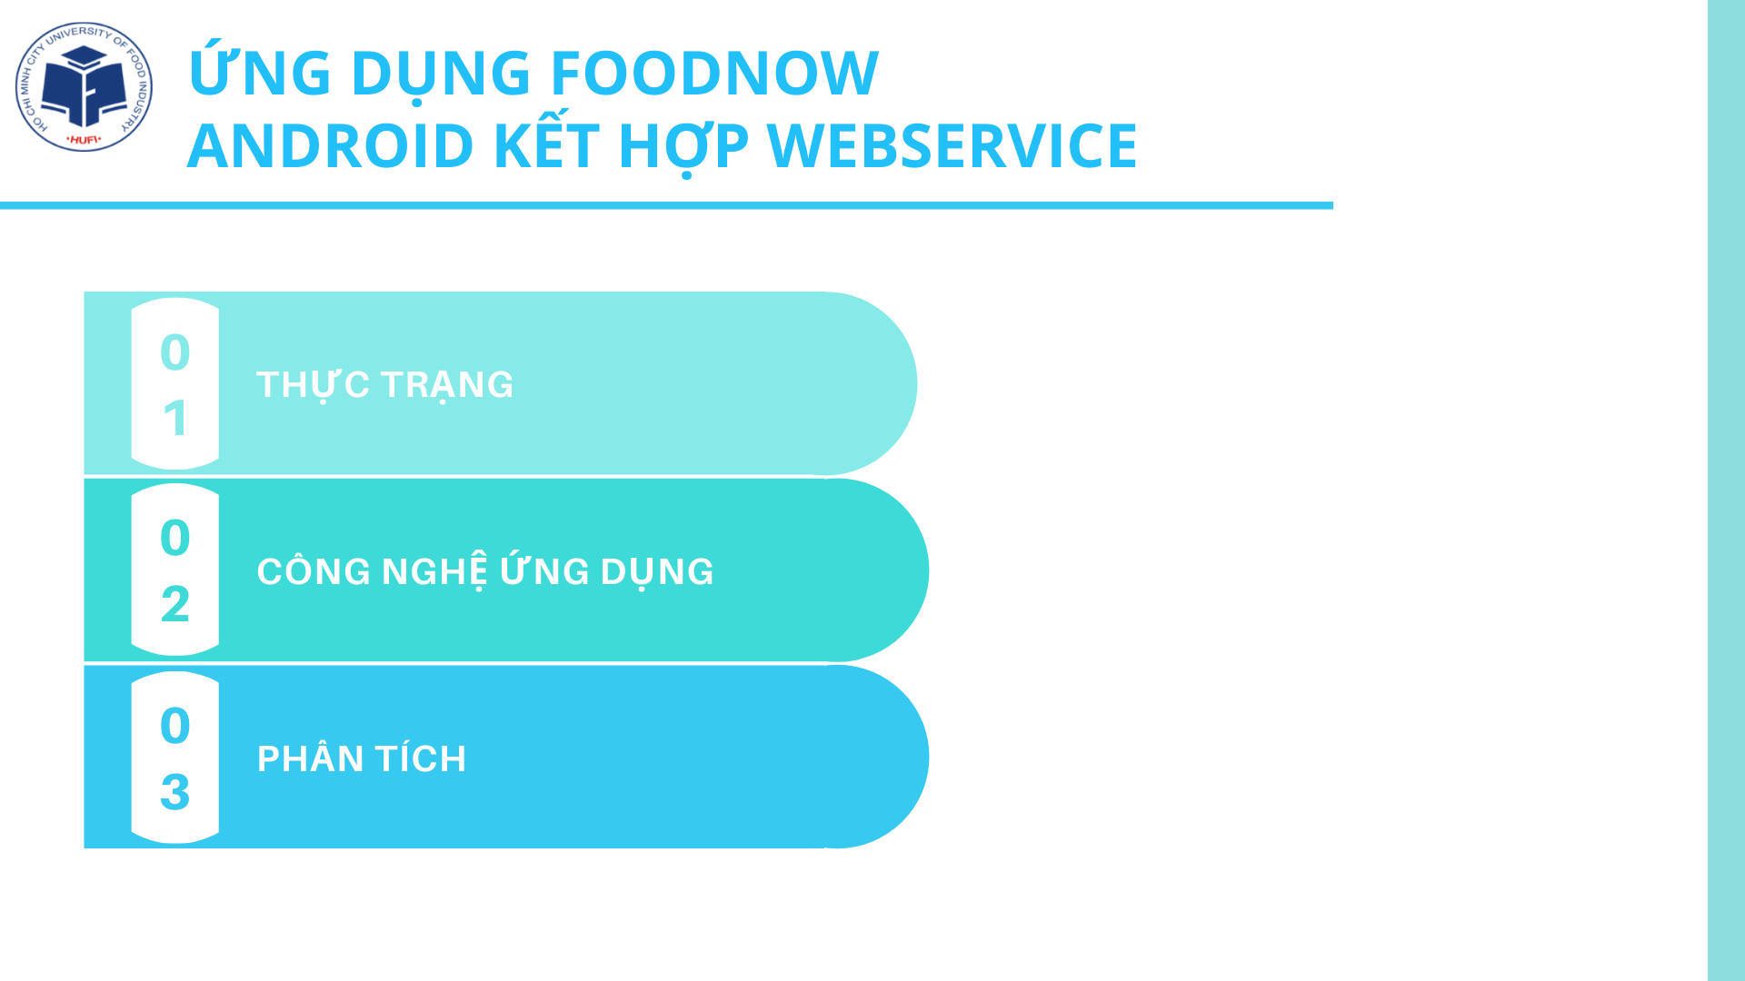

Slide 3
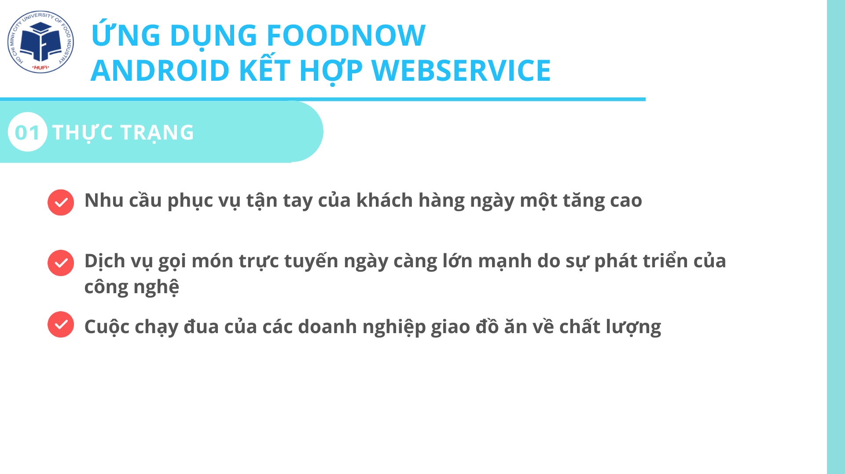

Slide 4
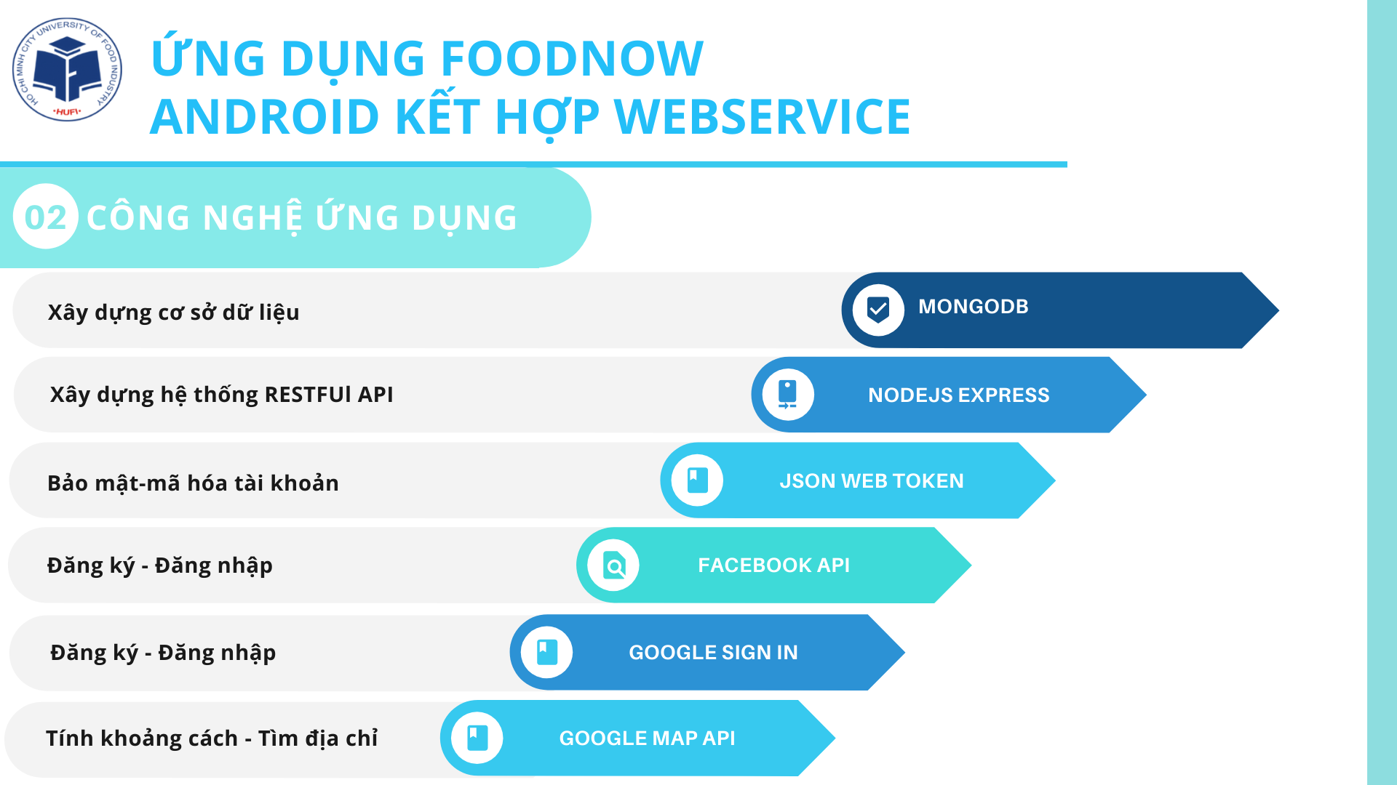


Slide 5


Cơ sở dữ liệu mã nguồn mở NoSQL hỗ trợ đa nền tảng được thiết kế theo hướng đối tượng
Tính linh hoạt lưu trữ dữ liệu theo các kích cỡ khác nhau, dữ liệu dưới dạng hướng tài liệu JSON
Tăng tốc độ truy xuất dữ liệu, phù hợp cho các ứng dụng cần tốc độ phản hồi nhanh
Mở rộng theo chiều ngang (scale out) phương pháp tăng cường khả năng lưu trữ và xử lý là dùng nhiều máy tính phân tán
Mở rộng theo chiều dọc (scale up) tăng cấu hình server.
Notes:
Tăng tốc độ: Ví dụ chat Realtime facebook
Mongo: Ưu điểm thứ tư là tốc độ truy vấn nhanh hơn nhiều so với hệ quản trị cơ sở dữ liệu quan hệ RDBMS do dữ liệu truy vấn được cached lên bộ nhớ RAM để lượt truy vấn sau diễn ra nhanh hơn mà không cần đọc từ ổ cứng.
Cũng là một ưu điểm về hiệu suất truy vấn của MongoDB, trường dữ liệu “_id” luôn được tự động đánh chỉ mục để đạt hiệu suất cao nhất

Slide 6
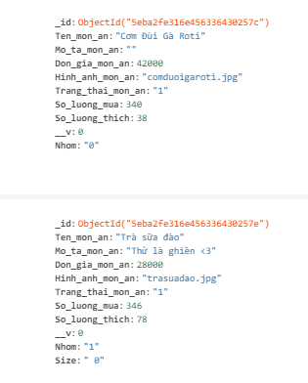
NOSQL SỬ DỤNG
Dữ liệu cần lược đồ linh hoạt
Các ràng buộc và logic xác thực không bắt buộc phải được thực hiện trong cơ sở dữ liệu
Sử dụng cho dữ liệu lớn và các ứng dụng web thời gian thực

Slide 8
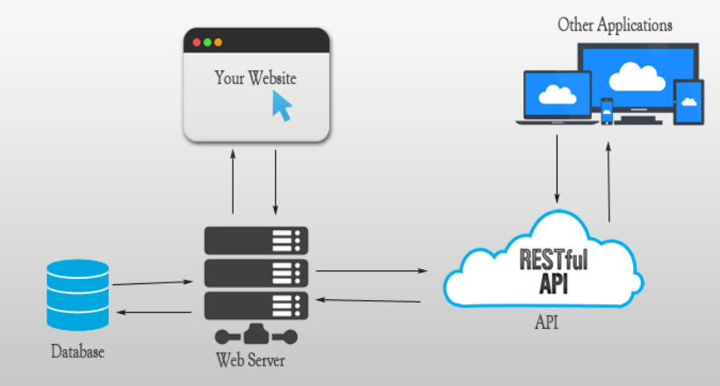
NODEJS EXPRESS -> RESTFUL API
Notes:
Restful API là chuẩn để quy định
Route và phương thức(get/post) Xóa Sửa dùng Post.
Vì vậy ra đời Restful API để quy định

Slide 9
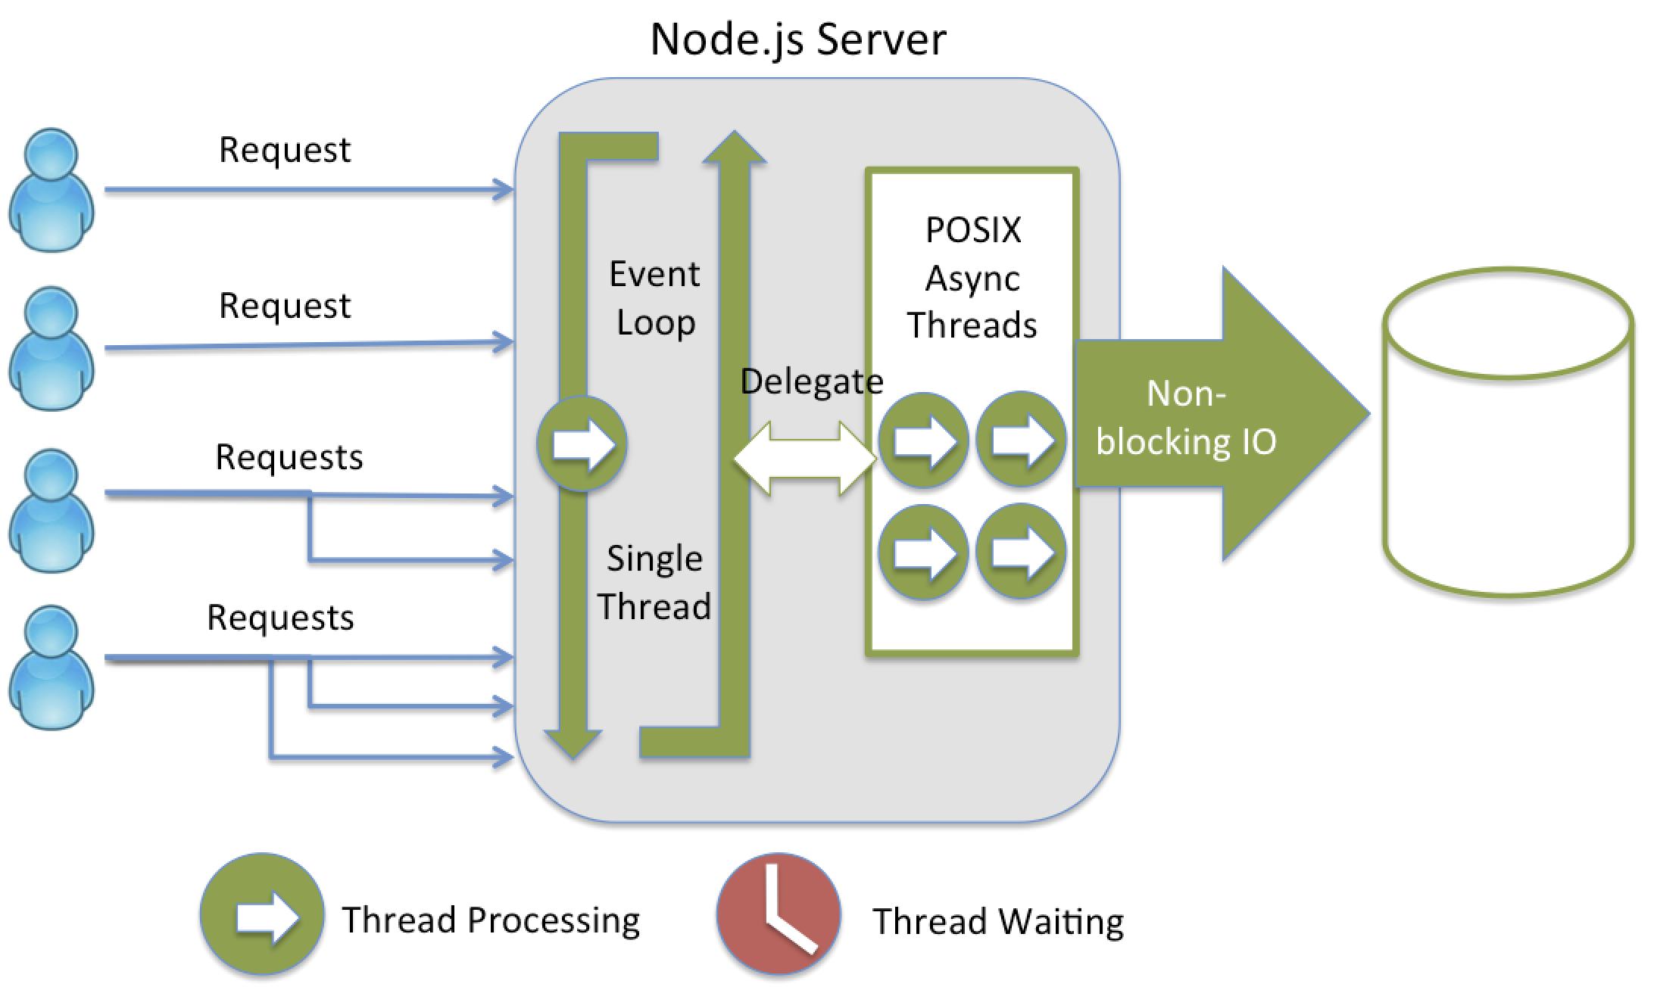
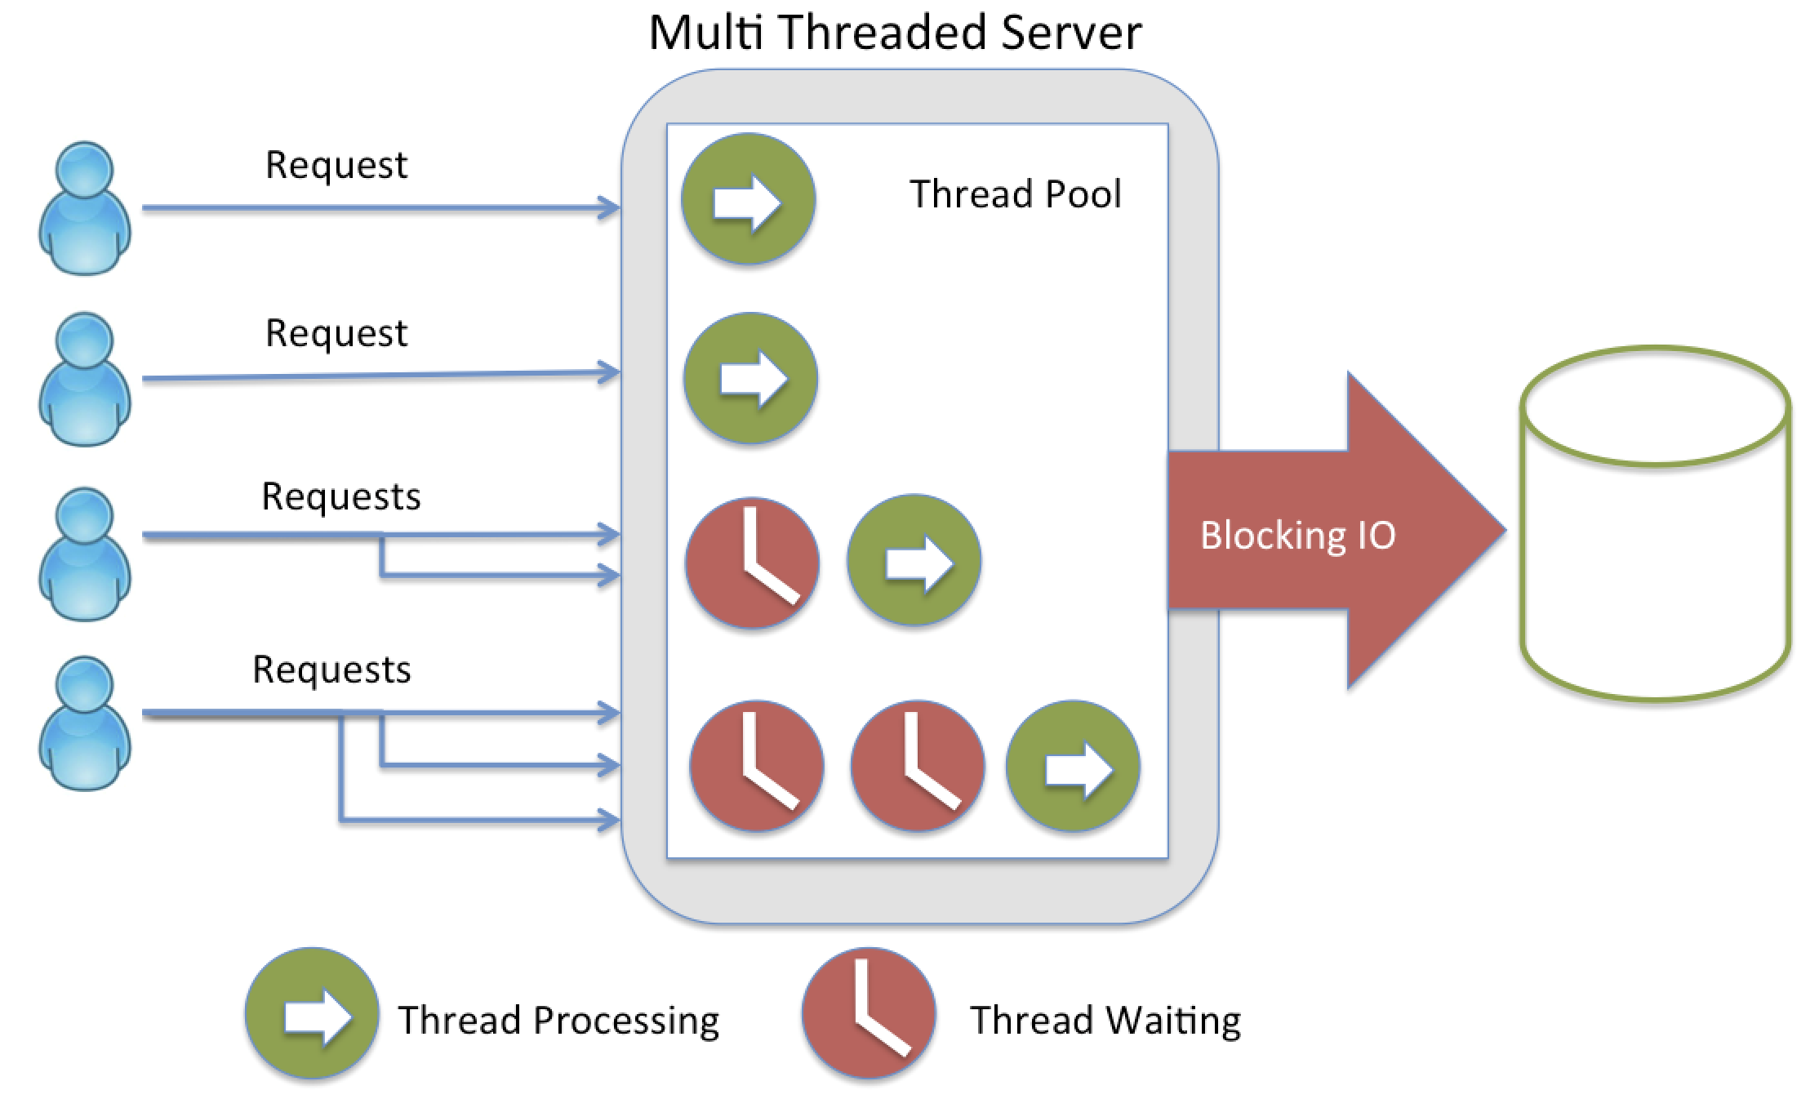
APS.NET
Notes:
Nodejs: Không đồng bộ, cho phép máy chủ giải quyết nhiều yêu cầu đồng thời mà không chặn chúng(có thể xử lý nhiều yêu cầu song song)
thực tế là nó chạy trên một luồng, nhưng nó sẽ theo dõi nhiều luồng nền để lên lịch cho một số tác vụ.
Phương pháp này rất có lợi cho các nhà phát triển để xây dựng các ứng dụng có tính toàn diện cao.
ASP.Net: Nó hoạt động trên mô hình đồng bộ và đa luồng, tức là nó xử lý liên tiếp tất cả các yêu cầu có trong nhóm luồng.
Nếu tổng số nhiệm vụ nhiều hơn số chủ đề có sẵn, họ phải đợi cho đến khi nó trở nên miễn phí. Điều này đòi hỏi nhiều không gian lưu trữ hơn và giảm tốc độ xử lý ứng dụng.

Slide 10
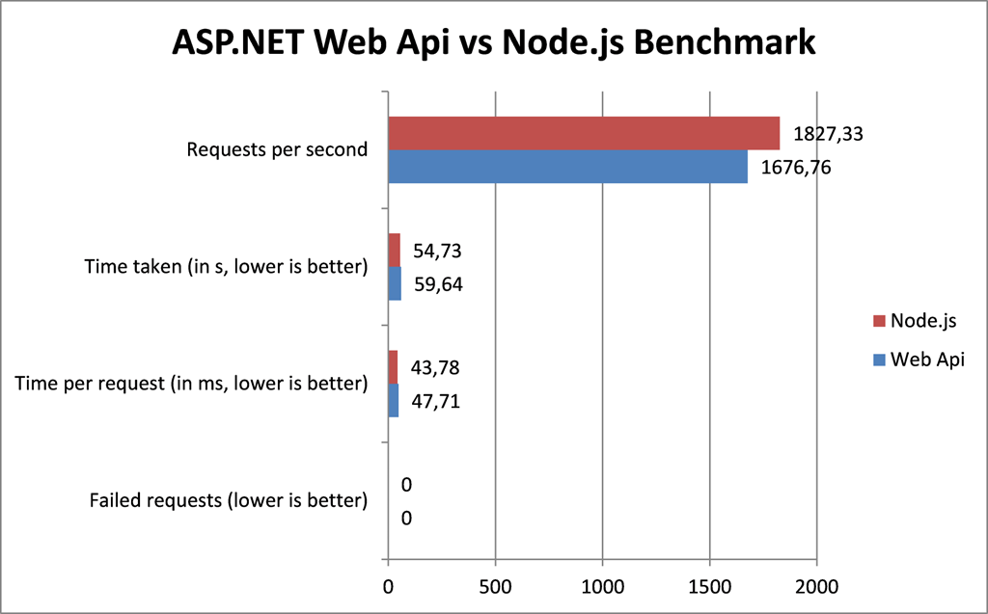
HIỆU SUẤT
GÓI CÓ SẴN
NỀN TẢNG TỰ CHỦ
Notes:
Node.js đủ khả năng để xử lý đa nhiệm một cách dễ dàng vì nó hoạt động trên công cụ JavaScript V8 hiệu suất cao. Ngoài ra, nó có thể giải quyết nhiều lưu lượng hơn mà không cần bất kỳ yêu cầu nào của máy chủ bên ngoài.
Gói có sẵn: npm là trình quản lý gói cho Node.js, được các nhà phát triển trên toàn cầu tải xuống hàng triệu lần mỗi tháng. Sử dụng npm, bạn có thể tạo các ứng dụng di động và web đơn giản cũng như phức tạp một cách dễ dàng-> thư viện rộng lớn
Nền tảng tự chủ: cho phép các nhà phát triển tự do sử dụng Windows, Mac, Linux và SmartOS cho dự án của họ.

Slide 12
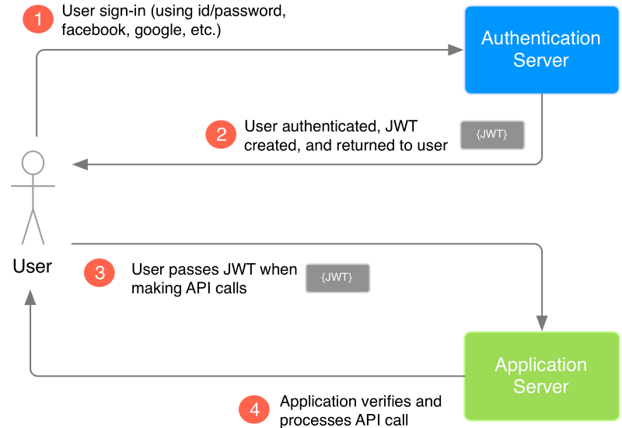
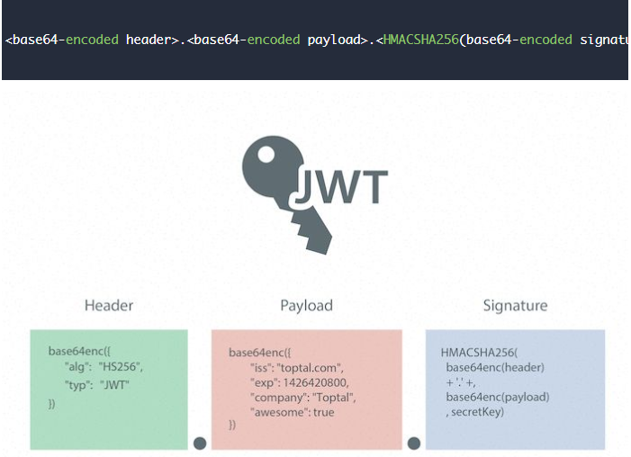
Luồng xử lý bảo mật JWT
JSON WEB TOKEN
Cấu trúc JWT
Notes:
Giảm tải session lưu trên server
nguyên nhân ra đời: Trường hợp copy đường link ko thông qua đăng nhập sang một trình dyệt khác vẫn phải đn lại từ đầu.

Slide 14
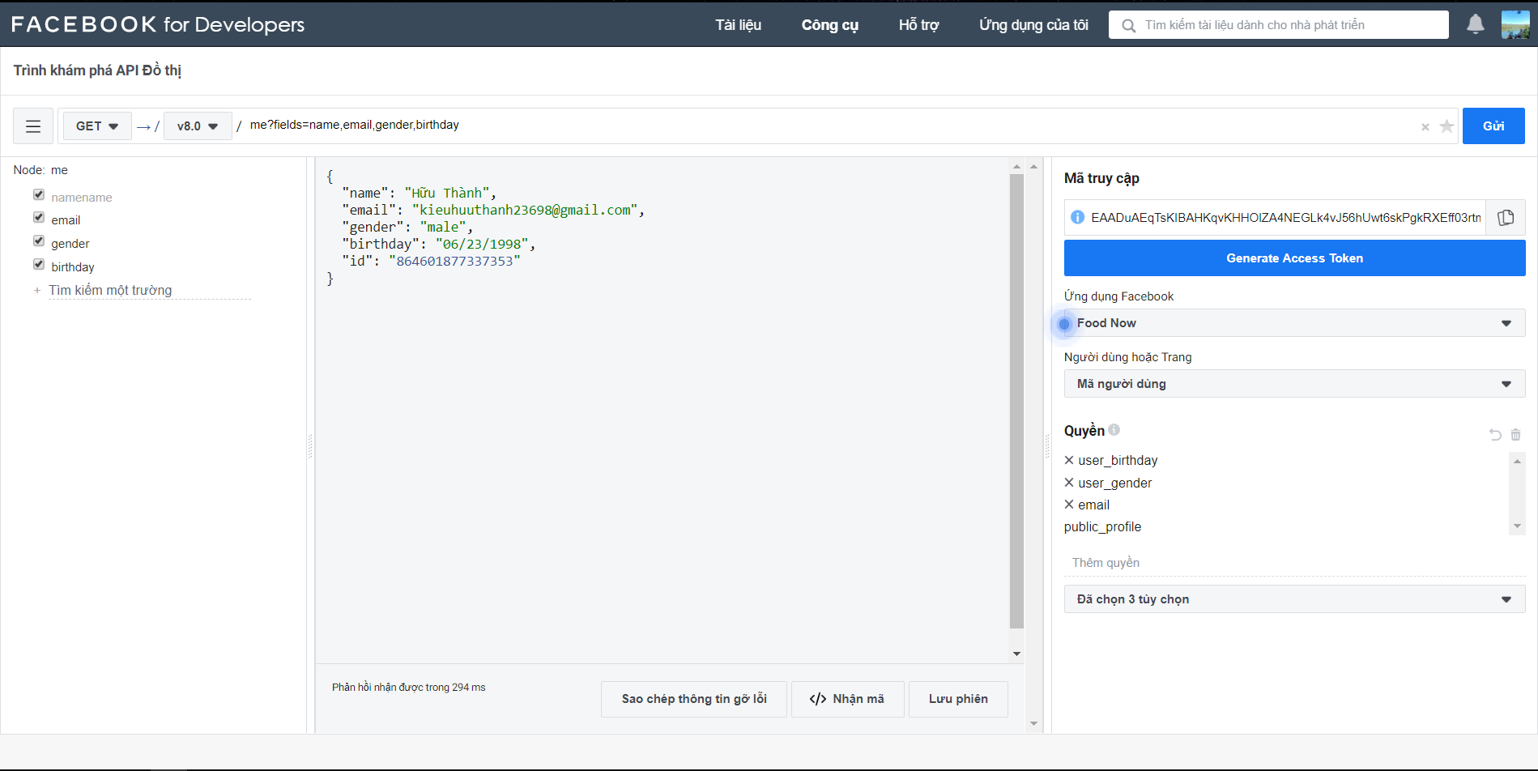
FACEBOOK API / GOOGLE SIGN-IN

Slide 16
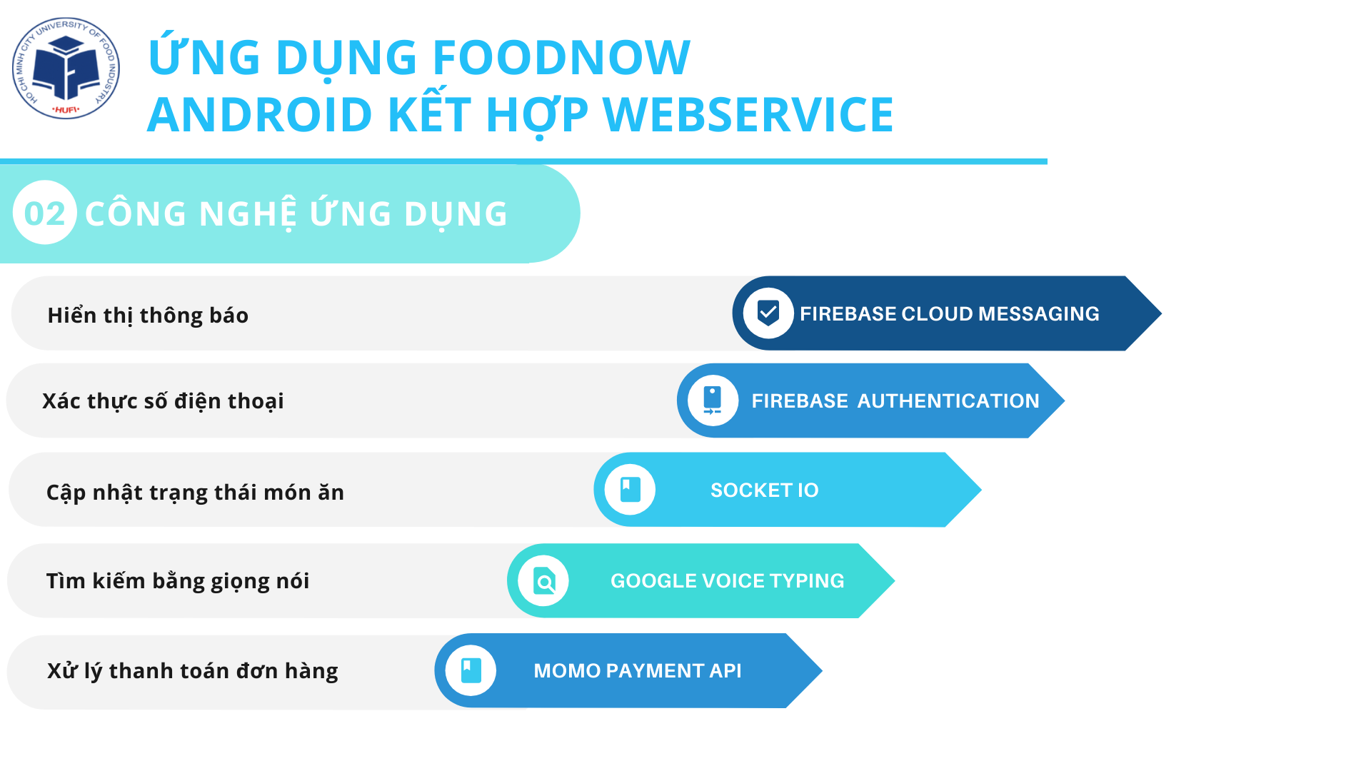

Slide 17
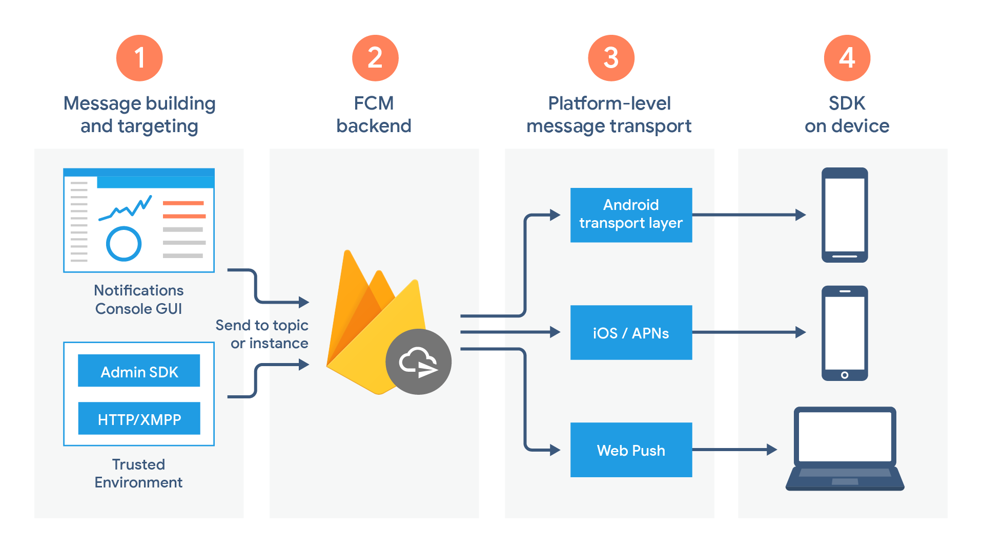
FIREBASE CLOUD MESSAGING
Notes:
Tích hợp backend gửi firebase backend. Firebase gửi thông báo thiết bị ng dùng

Slide 18

Notes:
Ngày xưa gọi API liên tục.. DÙng Sockeio để thực hiện ko phải gọi nhiều API

Slide 19
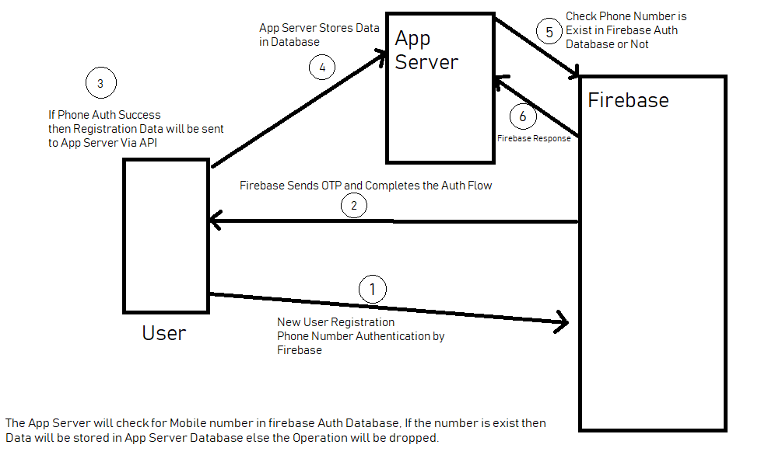
FIREBASE AUTHENCATION

Slide 22
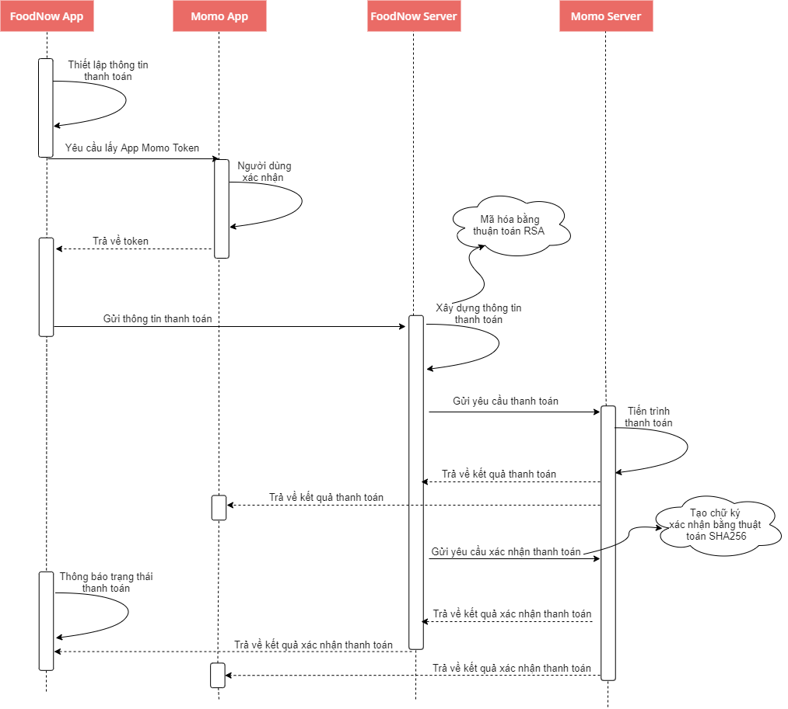
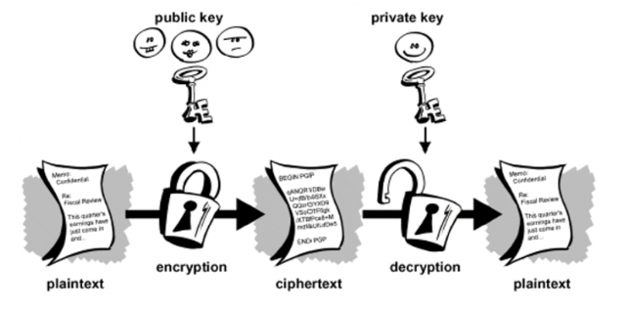
THUẬT TOÁN RSA
THUẬT TOÁN SHA-256

Slide 23
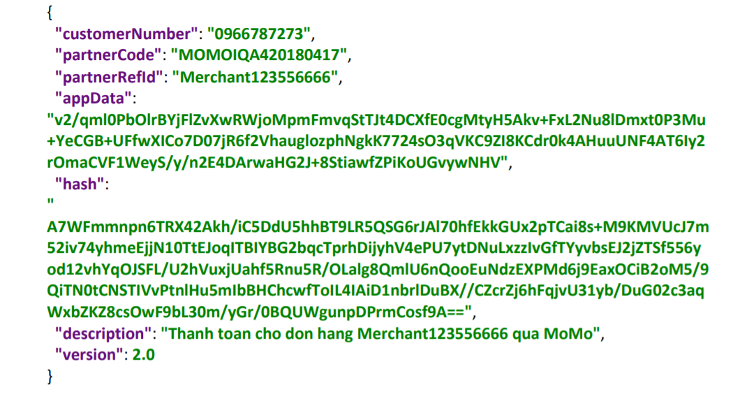
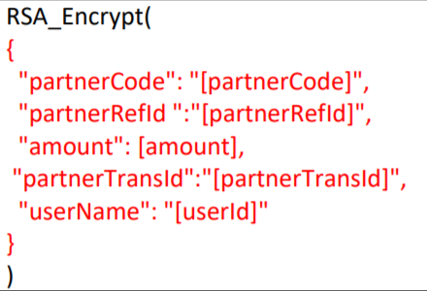
THUẬT TOÁN RSA

Slide 24
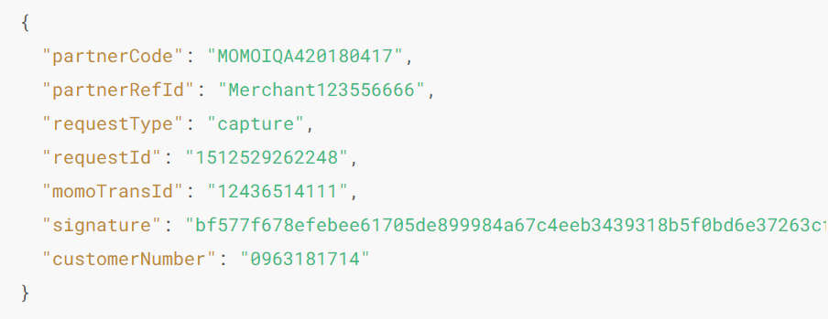
THUẬT TOÁN SHA-256

Slide 25
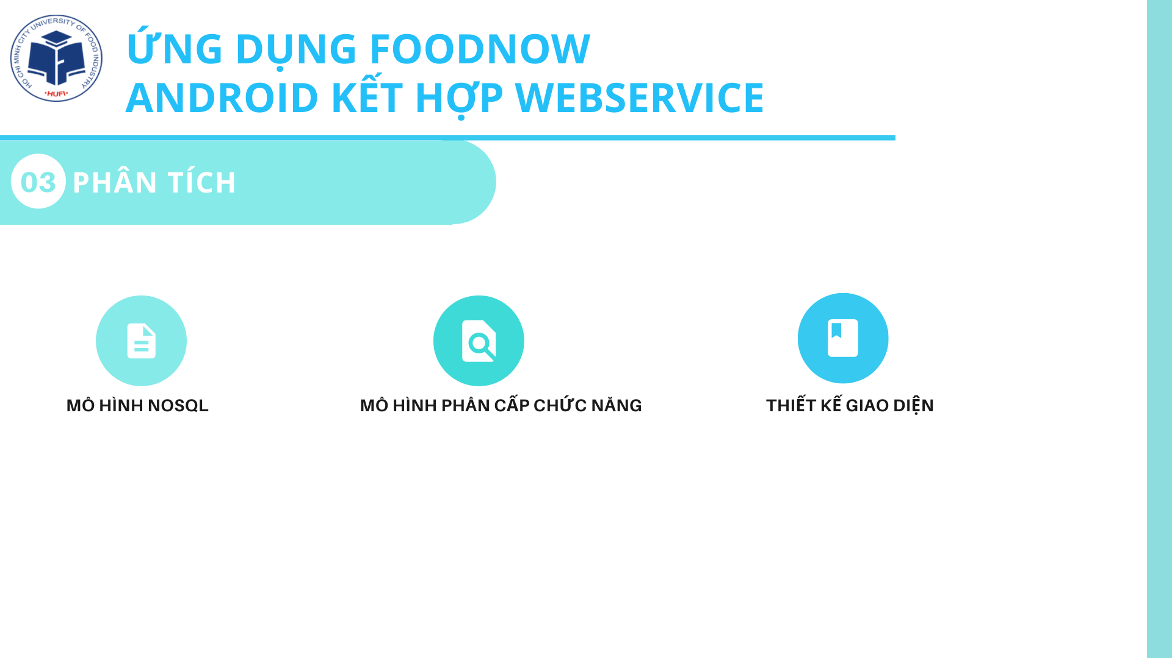

Slide 26

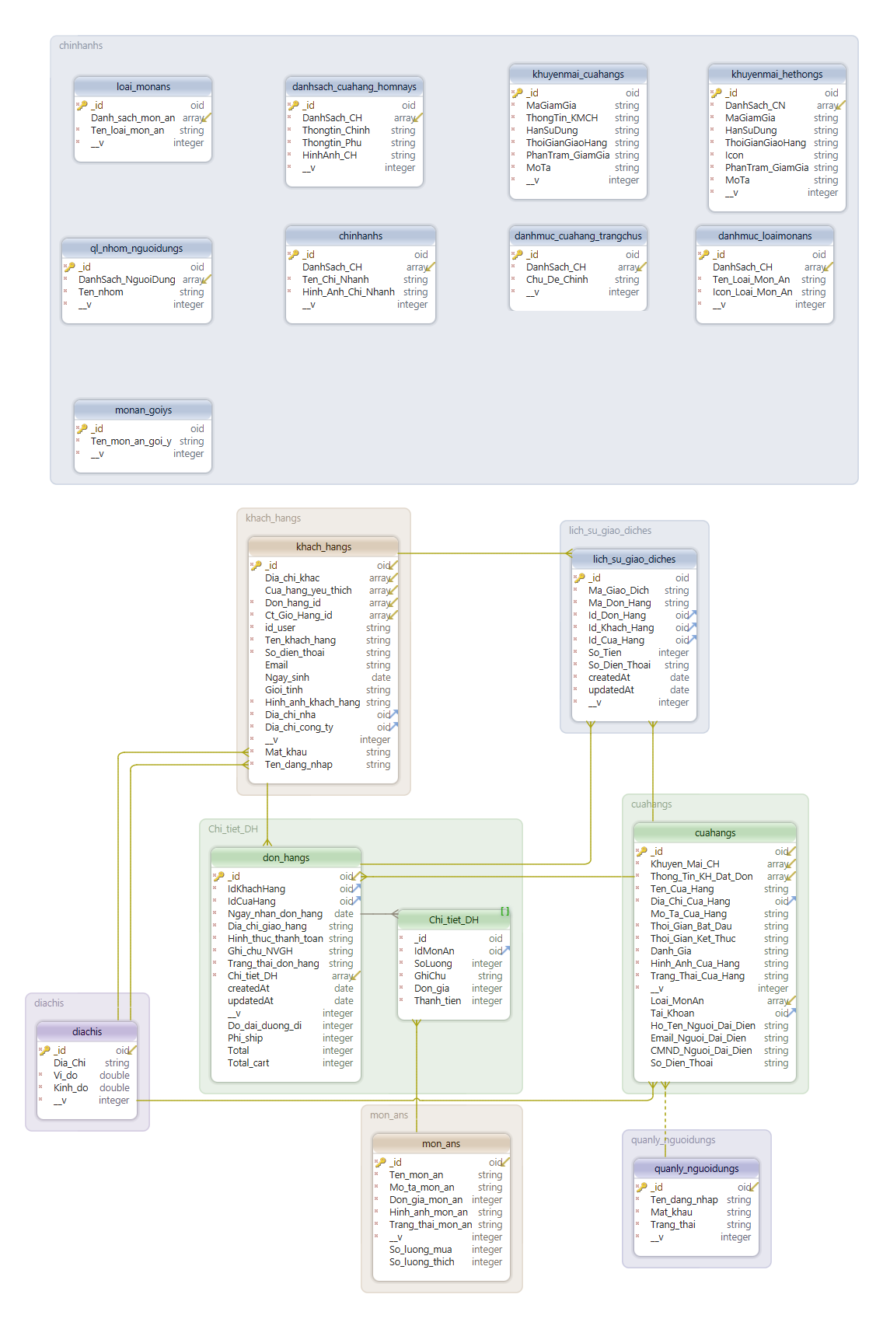
MÔ HÌNH CƠ SỞ DỮ LIỆU NOSQL

Slide 28
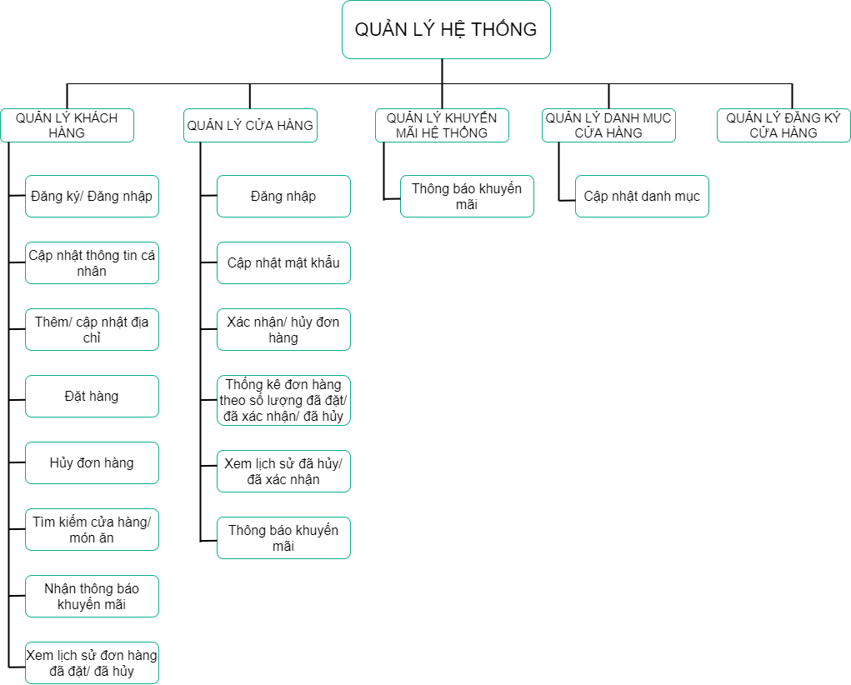
SƠ ĐỒ PHÂN CẤP CHỨC NĂNG

Slide 30
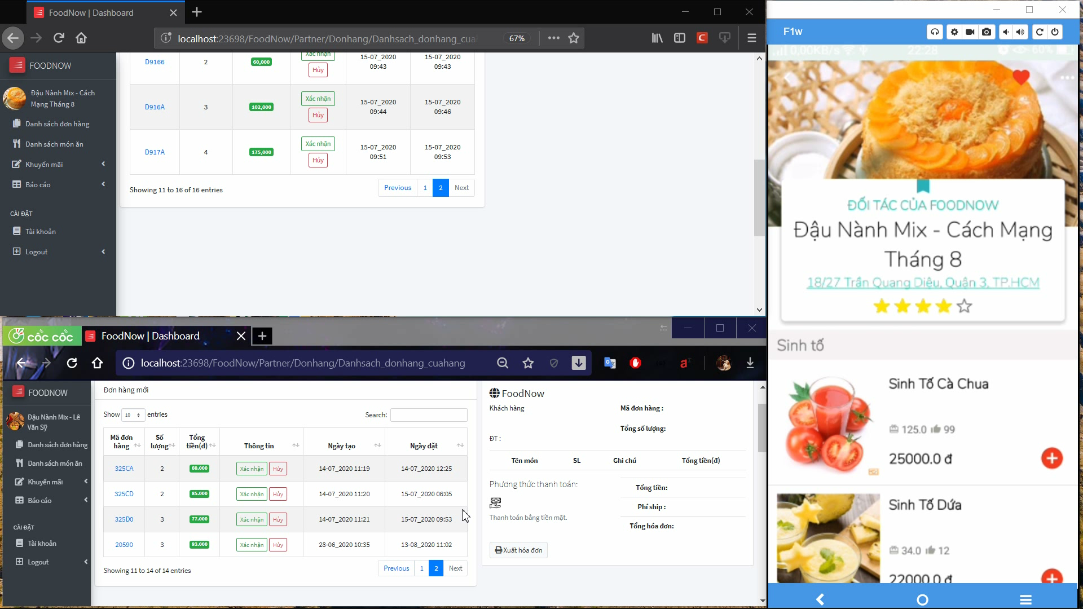
GIAO DIỆN QUẢN LÝ ĐẶT HÀNG

Slide 31
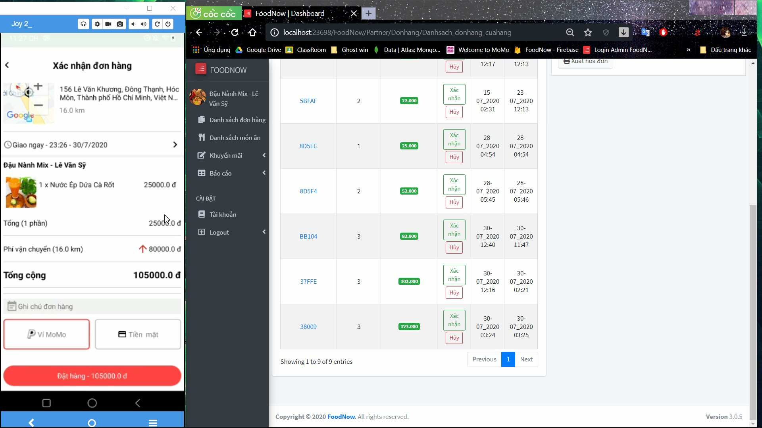
GIAO DIỆN ĐẶT HÀNG THANH TOÁN BẰNG VÍ MOMO

Slide 32
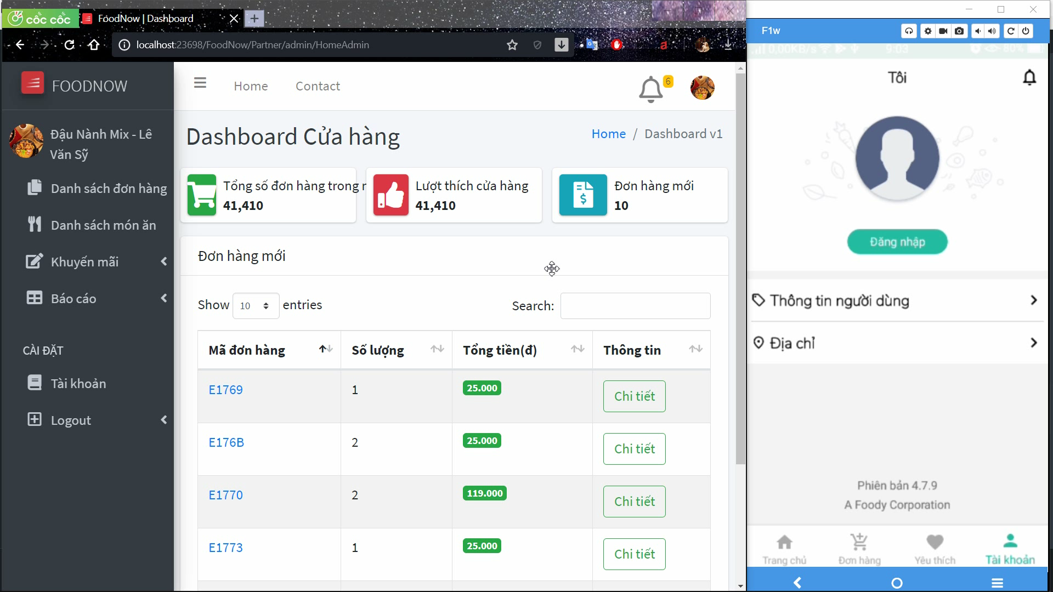
GIAO DIỆN KHÁCH HÀNG HỦY ĐƠN

Slide 33
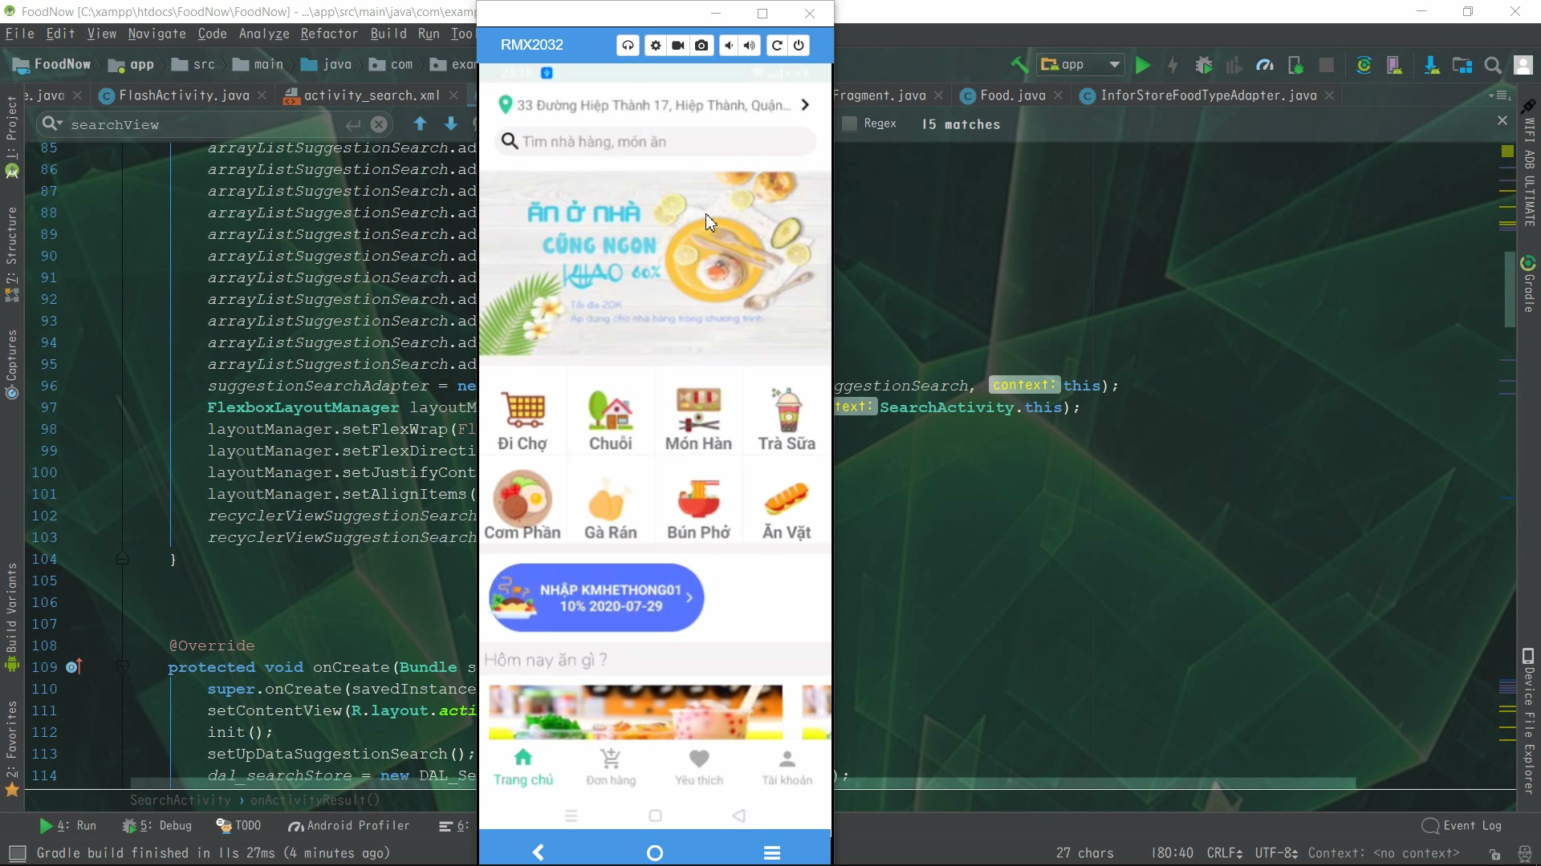
GIAO DIỆN KHÁCH HÀNG TÌM KIẾM BẰNG GIỌNG NÓI

Slide 34

GIAO DIỆN QUẢN LÝ XÁC NHẬN/ HỦY ĐƠN HÀNG

Slide 35
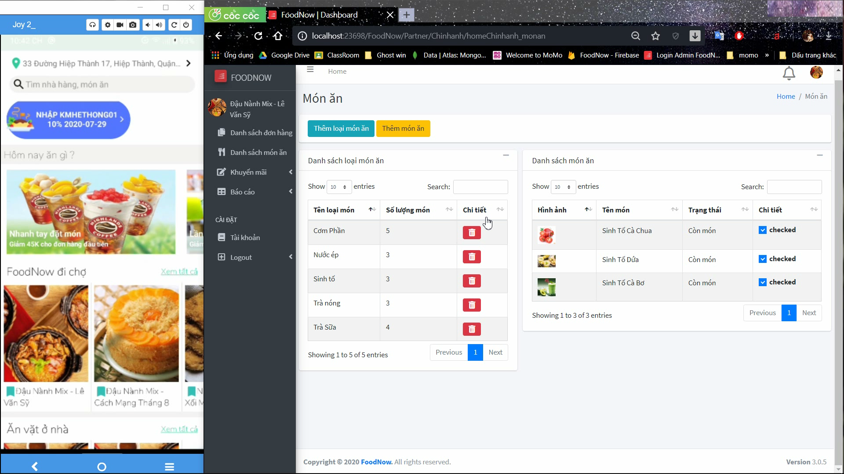
GIAO DIỆN CẬP NHẬT TRẠNG THÁI MÓN ĂN ỨNG DỤNG THỜI GIAN THỰC

Slide 36
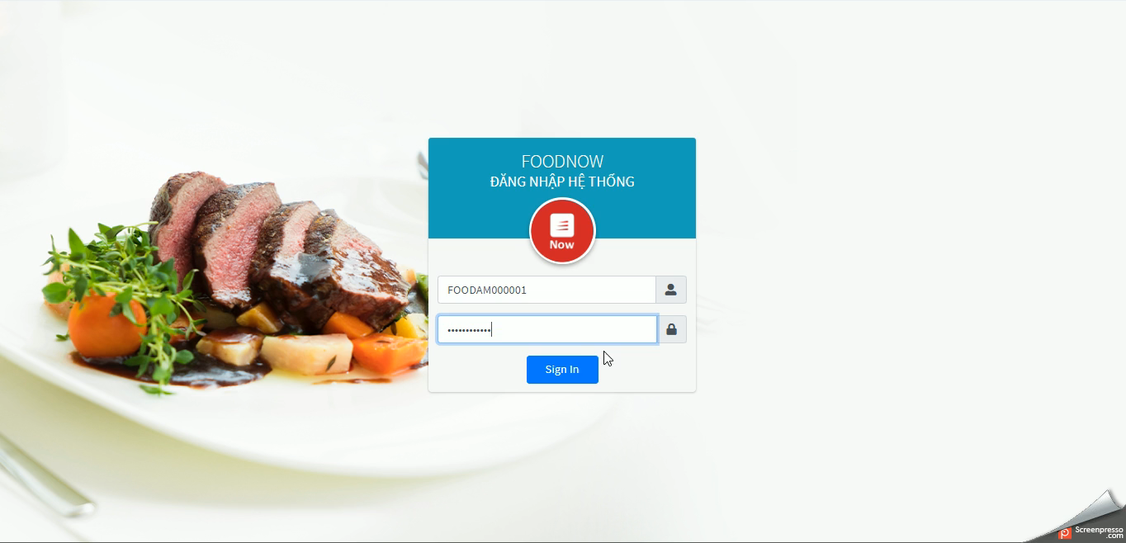
GIAO DIỆN QUẢN LÝ ĐĂNG KÝ CỬA HÀNG

Slide 37
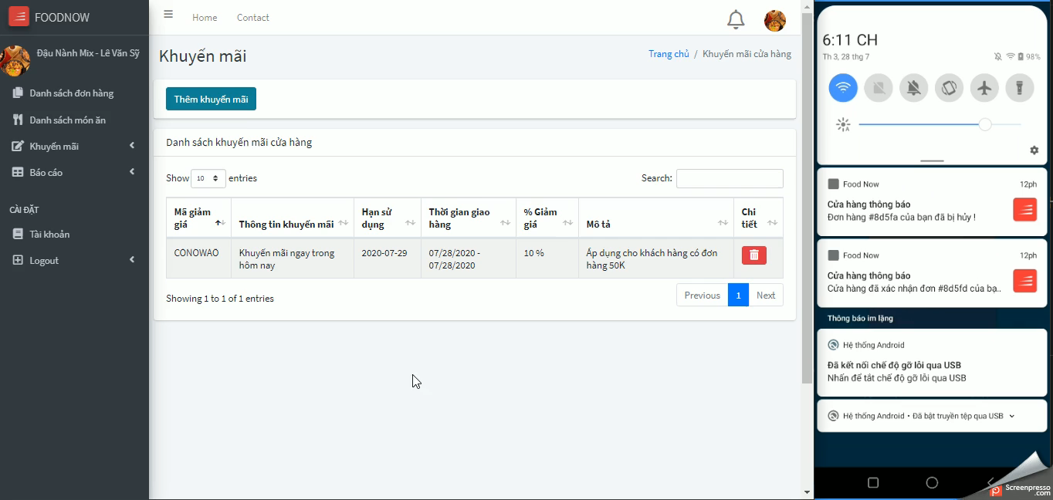
GIAO DIỆN THÔNG BÁO KHUYẾN MÃI

Slide 38


